Slide 1
Appium
http://appium.io/
https://github.com/appium/appium/tree/master/docs/cn
https://github.com/appium/appium/tree/master/sample-code
https://static.javadoc.io/io.appium/java-client/7.0.0/io/appium/java_client/touch/package-summary.html
https://github.com/appium/java-client/tree/master/src/test/java/io/appium/java_client/android

Slide 2
本章大纲
Appium介绍
官方实例
Appium元素定位方式
Appium在项目中的应用

Slide 3
Appium介绍
Appium是一个开源、跨平台的测试框架，可以用来测试原生，移动Web及混合的移动端应用，支持ios，android平台的测试。
C/S架构，基于WebDriver JSONWireProtocol协议统一接口，来驱动Apple系统的UIAutomation库， Android 系统的UIAutomator框架。
https://github.com/appium/appium
Notes:
android 2.3 Instrumentation

Slide 4
Appium设计理念
不需要为了自动化，而且重新编译或修改测试app
不必局限于某种语言或者框架来编写和运行测试脚本的运行
一个移动自动化的框架不应该在接口上重复造轮子
移动端自动化测试应该是开源的
Notes:
appium选择了client-server的设计模式。只要client能够发送http请求给server，那么的话client用什么语言来实现都是可以的，这就是appium及webdriver如何做到支持多语言的；

Slide 5
Appium的特点
跨架构： native 、hybird 、webview
跨设备：android 、ios 、firefox os
跨语言：java 、python、 ruby 、nodejs 、php
跨app：可以在多个app交互
不依赖源代码
不限制测试框架和平台
Notes:
appium服务端是node.js写的
补充：Native Application指的是基于智能手机本地操作系统如iOS和Android并使用原生编程语言（如Android上使用Java）编写并运行的第三方应用程序
Mobile Web Application指的是基于Web的系统和应用
Hybrid Application指的是在手机原生应用程序中嵌入了Webview，通过Webview可以访问网页的内容。

Slide 6
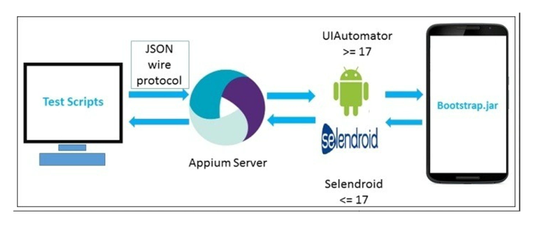
Appium架构原理
Notes:
▪ 中间的是Appium服务，Appium启动一个服务（4723端口），与Selenium-WebDriver测试框架相类似，Appium支持标准的WebDriver JSONWireProtocol。 它提供一套Web服务 ， Appium Server接收WebDriver标准请求，解析请求内容，调用对应框架相应操作 ；
▪ Appium server会把请求转发给中间件Bootstrap.jar，它是用java编写的，安装在手机上。 Bootstrap.jar接收Appium命令，最终通过调用UiAutomator 的命令实现 ；
▪ 执行结果由Bootstrap返回给Appium Server；
▪ Appium还用到了Chromedriver来支持基于WebView的测试

Slide 7
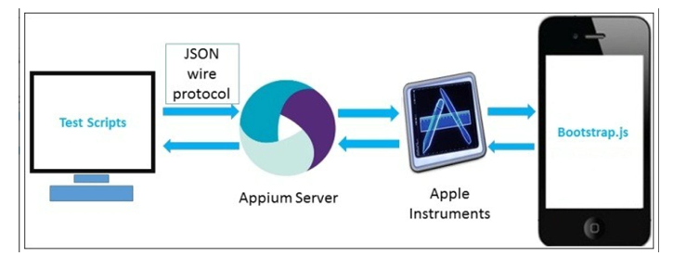
Appium架构原理

Slide 8
Appium架构原理
（1）Appium服务器。Appium服务器是Appium框架的核心。它是一个基于Node.js实现的HTTP服务器。Appium服务器的主要功能是接受从Appium客户端发起的连接，监听从客户端发送来的命令，将命令发送给bootstrap.jar（iOS手机为bootstrap.js）执行，并将命令的执行结果通过HTTP应答反馈给Appium客户端。
（2）Bootstrap.jar。Bootstrap.jar是在Android手机上运行的一个应用程序，它在手机上扮演TCP服务器的角色。当Appium服务器需要运行命令时，Appium服务器会与Bootstrap.jar建立TCP通信，并把命令发送给Bootstrap.jar；Bootstrap.jar负责运行测试命令。
（3）Appium客户端。它主要是指实现了Appium功能的WebDriver协议的客户端Library，它负责与Appium服务器建立连接，并将测试脚本的指令发送到Appium服务器。现有的客户端Library有多种语言的实现，包括Ruby、Python、Java、JavaScript（Node.js）、Object C、PHP和C#。Appium的测试是在这些Library的基础上进行开发的。

Slide 9
Appium的技术架构
OS: Apple’s UIAutomation
Android 2.3+: Google’s Instrumentation
Android 4.2+: Google’s UIAutomator

Slide 10
安装与配置
脚本
Java
Appium Server
Appium
UiAutomator
AndroidSDK
手机执行
手机模拟器

Slide 11
安装与配置
1.Android Studio 安装
2.JDK8：D:\Users\think\AppData\Local\Android\sdk\platform-tools 安装
3.selenium: java-client-7.0.0.jar和selenium-server-standalone-3.141.59.jar
官网下载地址: http://docs.seleniumhq.org/download/
4.Appium：
https://github.com/appium/appium-desktop/releases
5.模拟器

Slide 12
本章大纲
Appium介绍
官方实例
Appium元素定位方式
Appium在项目中的应用

Slide 13
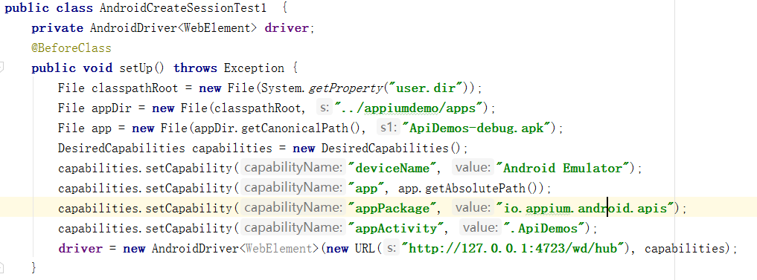
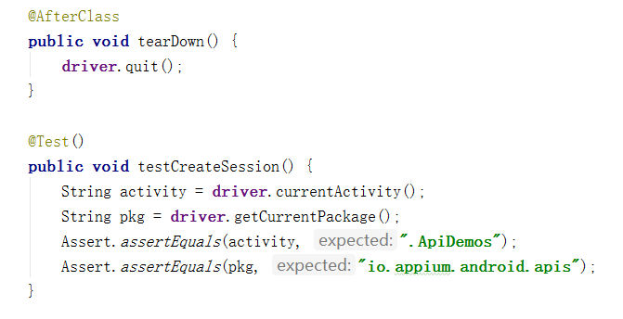
使用步骤
创建项目
创建module
创建文件夹
（libs，app）

Slide 14
DesiredCapabilities
DesiredCapability是一个JSON对象，包含一组key和value值。它由客户端发送给服务端，告诉服务端期望的Capabilities（可以理解为一种能力）有哪些，然后服务端根据这些capabilities创建自动化会话（session）。
本次测试是启动浏览器还是启动移动设备？
是启动andorid还是启动ios？
启动android时，app的package是什么？
启动android时，app的activity是什么？
Notes:
负责启动服务端时的参数设置,启动session的时候是必须提供

Slide 15
Desired Capabilities
常用参数
参数 | 用途
automationName | appium（默认）
deviceName | 测试的设备名称
platformVersion | 平台版本
appPackage | 待测试的app的java package
appActivity | 待测试的app的Activity名字
app | 应用的绝对路径，注意一定是绝对路径。如果指定了appPackage和appActivity的话，这个属性是可以不设置的
platformName | IOS/Android/FirefoxOS
noReset | true
unicodeKeyboard | 支持中文输入

Slide 16
查看包名与Activity
启动待测apk
开启日志输出：adb logcat>findstr START
或者aapt dump badging d:/todolist.apk

Slide 17
本章大纲
Appium介绍
官方实例
Appium元素定位方式
Appium在项目中的应用

Slide 18
APPIUM定位原生应用元素
findElement(By )
findElementsById
findElementByClassName
findElementByAccessibilityId
findElementByTagName
findElementByXPath

Slide 19
APPIUM定位原生应用元素
resource-id表示 ID 查找By.id()
text表示文本内容 查找By.name()
class 查找用By.className()由于app一个页面多数情况下会出现多个相同的className所以app测试一般不用。
content-desc注释，在查找元素时与text一样都用By.name()或用By.AccessibilityId()
xpath查找用By.xpath，不常用
手机中定位一般用name就可以了。手机app页面简单，一般情况下不会出现相同的名称

Slide 20
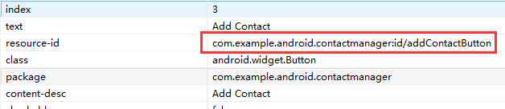
通过ID定位元素
WebElement element =driver.findElement(By.id(“com.example.android.contactmanager:id/addContactButton”));
或者可以这样写：driver.findElementById("com.example.android.contactmanager:id/addContactButton");

Slide 21
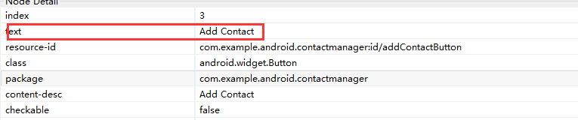
通过NAME定位元素
这里的text可以认为是name，那么代码就是这样写的：
WebElement el= driver.findElement(By.name("Add Contact"));
//或者这样
WebElement el = driver.findElementByName("Add Contact");

Slide 22
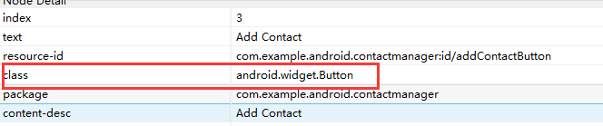
通过ClassName定位元素
// 通过classname查找元素WebElement el= driver.findElement(By.className("android.widget.Button"));
//或者这样使用
WebElement el = driver.findElementByClassName("android.widget.Button");

Slide 23
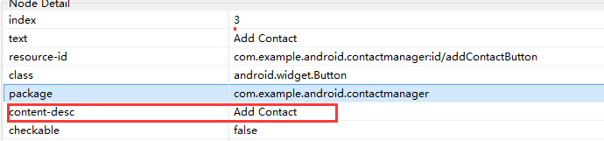
通过AccessibilityId定位元素
对应“content-desc”的属性值
// 通过AccessibilityId查找元素
WebElement el= driver.findElementByAccessibilityId("Add Contact");

Slide 24
通过Xpath定位
Appium对于xpath定位执行效率是比较低的，也就是说遇到xpath的定位代码的时候，执行比较慢。迫不得已的情况下尽量不用这个定位方式。
// 通过xpath查找元素
WebElement el= driver.findElement(By.xpath("//android.widget.LinearLayout/android.widget.FrameLayout[2]/android.widget.LinearLayout/android.widget.Button"));
//或者用
WebElement el = driver.findElement(By.xpath("//*[@text='Add Contact']"));
//或者用
WebElement el = driver.findElementByXPath("//*[@text='Add Contact']");

Slide 25
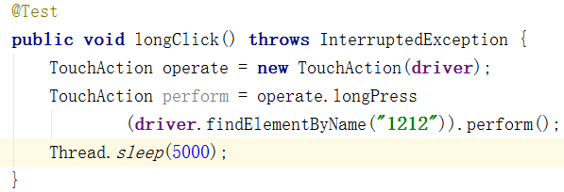
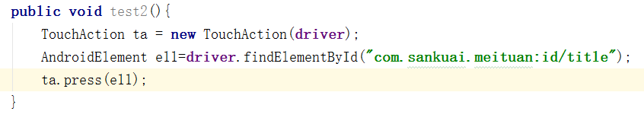
控件的操作方法
Appium的辅助类，主要针对手势操作，比如滑动、长按、拖动等。
Notes:
https://github.com/appium/java-client/tree/master/src/test/java/io/appium/java_client/android

Slide 26
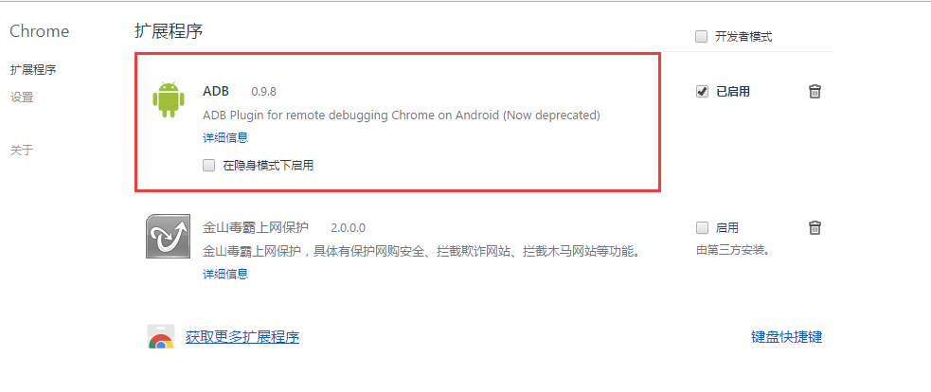
Appium处理纯web应用元素定位
在PC上的Chrome浏览器中安装ADB插件来捕获页面元素

Slide 27
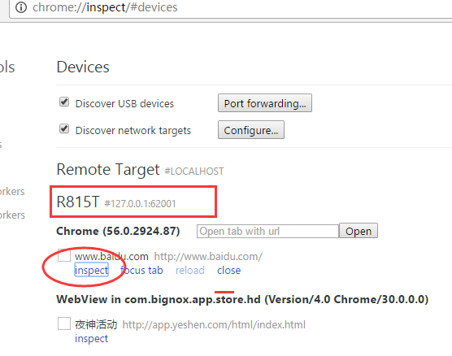
Appium处理纯web应用元素定位
在PC机上打开chrome浏览器，然后在地址栏输入：chrome://inspect/#devices
如果你点击inspect打开的DevTools窗口一片空白，且刷新无效时，那极有可能是无法访问谷歌服务器

Slide 28
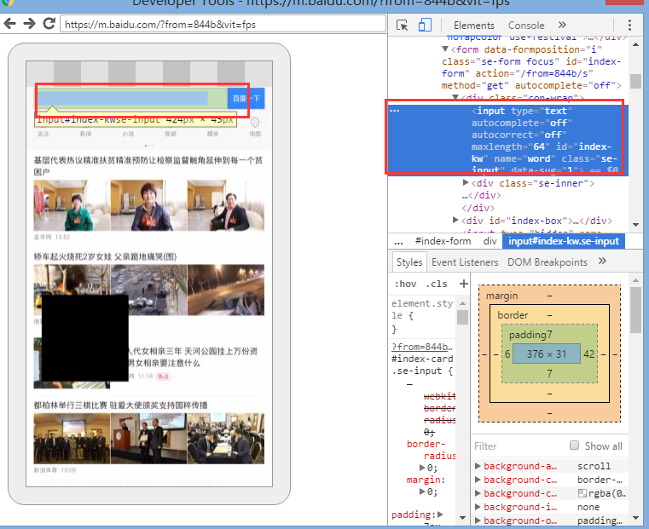
Appium处理纯web应用元素定位

Slide 29
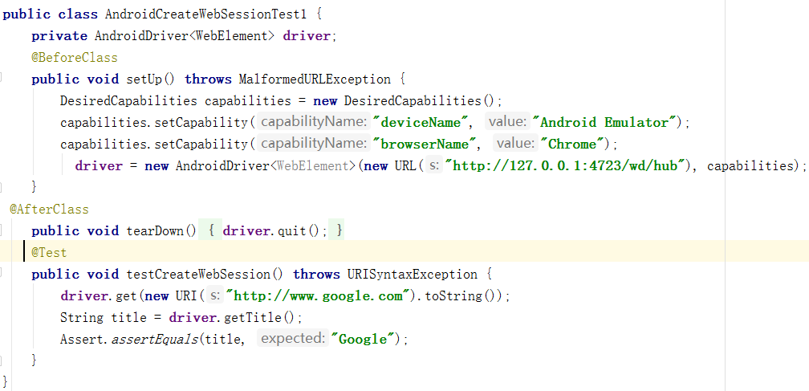
Appium处理纯web应用元素定位

Slide 30
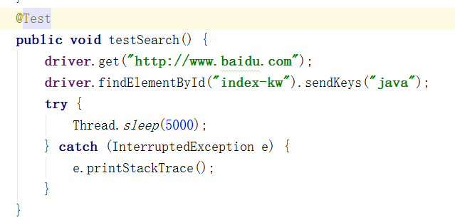
Appium处理纯web应用元素定位

Slide 31
Appium处理纯web应用元素定位
注意：\Appium\node_modules\appium\node_modules\appium-chromedriver\chromedriver\win下
chromedriver的版本是否支持当前的被测浏览器版本

Slide 32
Appium定位混合应用元素
混合应用是原生APP+webview组成的，可以简单的理解为一个原生app的外壳，内部全是html页面。在处理这样的app的定位的时候 需要先定位原生APP上的按钮或者链接，然后点击按钮或者链接，然后经过appium提供的方法，进入webview页面，最后像纯web应用元素定位可以提供的定位工具和方法进行元素定位了。

Slide 33
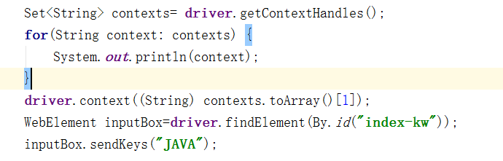
Appium定位混合应用元素
使用driver.getContextHandles();获取app的所有handles，原生应用会有一个NATIVE_APP 的handle，webview也会有一个WEBVIEW_XXX_XXX_XX的handle，确定了webview的handle之后，使用：driver.context(handle的字符串); 进入webview页面。

Slide 34
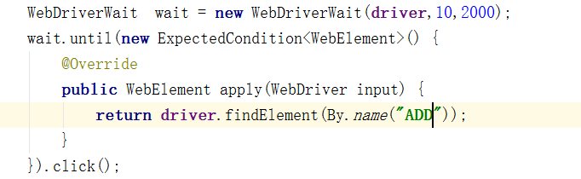
显示等待
显示等待就是等待下一个需要定位的元素，元素出现就停止等待，开始执行代码。
如：等待10秒，每两秒检查一次是否成功

Slide 35
隐示等待
隐示等待是等待页面加载时间，设置一个超时时间，如果在设置的时间内页面加载完成就立即继续执行。如果一直不能完全加载，规定时间到后会报出异常。此处设置是全局设置。
pageLoadTimeout是等待页面加载
implicitlyWait是识别对象超时时间，如果在规定的时间内无法定位元素就报错
setScriptTimeout设置异步脚本超时时间，也就是有async属性的JS脚本

Slide 36
本章大纲
Appium介绍
官方实例
Appium元素定位方式
Appium在项目中的应用

Slide 37
测试脚本设计思想
第一，被测试程序主要变化的地方是什么，是否适合用UI自动化测试。如果应用程序UI变化概率比较小，代码变动主要是下层逻辑，这样的程序比较适合做UI自动化测试。如果UI变化大，那么UI自动化脚本维护成本就会很大，自动化测试投入产出比不高。
第二，被测试的程序是什么类型的应用。比如游戏类的测试，可能很多的画面都是通过OpenGL直接渲染的，Appium无法找到OpenGL直接渲染出来的画面里的元素，而且从UI上去验证游戏画面非常困难，在这种情况，如果通过UI实施自动化测试可能需要大量的后期人工检查。

Slide 38
测试脚本设计思想
第三，自动化测试的目标是什么，是否对测试的运行时间有要求。如果自动化的目标是快速地回归，要求测试脚本短时间内完成大批脚本的运行的话，此时可能不适合用Appium。
第四，自动化测试是否要脱机执行。比如性能测试中的耗电量测试，必须断开与电脑的连接，否则USB线会给手机充电。由于Appium是必须与电脑连接的，以上的场景就不能通过Appium来实施自动化，可以考虑选择UIAutomator。
第五，如果选择Appium来实施自动化测试，什么语言比较合适。

Slide 39
框架设计
base里面有个BasePrepare.java,这个类的主要作用是启动和关闭APP的作用
pages存放页面元素类，每一个java类，都是一个页面，存放的都是对应页面的所有元素及操作
testcases存放测试用例的地方，在这个包下，还会有很多子包，子包的个数根据测试的系统的模块来划分，比如有登录模块，首页模块等，那么子包的名字就应该写成login、home
utils封装了各种工具类，包括读取excel，appium api封装类，读取数据库类，读取属性文件类和生成driver的类等。

